Slide 1
ESCUELA SUPERIOR POLITÉCNICA DEL LITORAL Instituto de Ciencias Matemáticas Ingeniería en Auditoría y Control de Gestión
“Diseño de un Sistema de Control mediante la implementación de Indicadores de Gestión del proceso de Emisiones de Pólizas de Seguros del Ramo de Vida en la Provincia del Guayas de una Empresa Dedicada a la Comercialización de Todo Tipo de Seguros a Nivel Nacional”

Slide 2
INTRODUCCIÓN
La organización actualmente conoce su crecimiento en nuevos negocios y la retención de negocios previos por medio de un aplicativo que genera un sinnúmero de reportes que, por desconocimiento o falta de capacitación, no sabe cómo utilizarlos a su favor, lo que denota la necesidad de un aplicativo de Inteligencia de Negocios que simplifique los resultados.

Slide 3
OBJETIVO GENERAL
Establecer indicadores de gestión que sirvan para el control interno de la organización y faciliten la toma de decisiones referente a cambios que aumenten la productividad de la organización en el aspecto comercial, basándose en resultados obtenidos de un aplicativo informático alineado con los objetivos específicos de la organización y con datos actualizados periódicamente.

Slide 4
OBJETIVOS ESPECÍFICOS
Aplicar los conocimientos adquiridos en las diferentes materias en la carrera de estudios.
Establecer indicadores de gestión para el proceso de emisiones.
Desarrollar un aplicativo informático que facilite la obtención de resultados.
Definir un lineamiento a seguir por parte de la organización para el análisis de datos.

Slide 5
MARCO TEÓRICO

Slide 6
MARCO TEÓRICO

Slide 7
MARCO TEÓRICO

Slide 8
CONOCIMIENTO DEL NEGOCIO
Antecedentes
El 22 de septiembre de 1993, una vez recibida la autorización de la Superintendencia de Bancos y Seguros para iniciar operaciones, Navegantes abre sus puertas ofreciendo actualmente al país servicios en los seguros de daños, seguros patrimoniales y seguros de personas.
Misión
Entregar a nuestros clientes seguridad, confianza y calidad con avanzada tecnología, fundamentada en la capacidad y ética de su recurso humano. Este compromiso hará de Navegantes una compañía líder en el mercado asegurador, logrando así permanencia y bienestar para todos sus integrantes.
Visión
Alcanzar un alto nivel de liderazgo institucional mediante un sostenido crecimiento y constante perspicacia en el mercado ecuatoriano, brindando servicios con transparencia y buena fe que superen las expectativas de los clientes, utilizando la capacidad con valores éticos del recurso humano, así como el continuo desarrollo organizacional y tecnológico.

Slide 9
CONOCIMIENTO DEL NEGOCIO
Ramos de Seguros
Personas
Accidentes Personales
Propiedad
Contra Incendio
Técnicos
Todo Riesgo Construcción
Lucro Cesante para Incendio
Transporte
Casco De Buque
Vehículos
Fidelidad
Robo y/o Asalto
Responsabilidad Civil
Montaje De Maquinaria
Rotura De Maquinaria
Equipo Maquinaria De Contratista
Equipo Electrónico

Slide 10
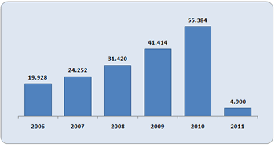
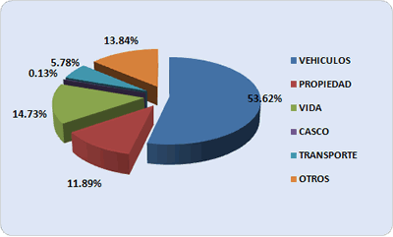
CONOCIMIENTO DEL NEGOCIO
Números Clave

Slide 11
CONFORMACIÓN DE INDICADORES
Para efectos de este trabajo se desarrollan indicadores clasificados por ámbito de control; es decir, Insumos – Proceso – Producto – Resultado, tal cual se muestra en la figura.

Slide 12
CONFORMACIÓN DE INDICADORES

Slide 13
CONFORMACIÓN DE INDICADORES

Slide 14
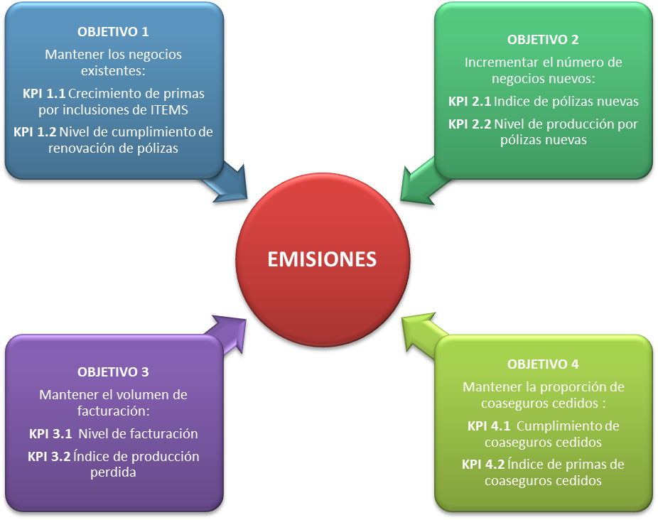
CONFORMACIÓN DE INDICADORES

Slide 15
CONFORMACIÓN DE INDICADORES

Slide 16
CONFORMACIÓN DE INDICADORES

Slide 17
CONFORMACIÓN DE INDICADORES

Slide 18
DESARROLLO DEL APLICATIVO INFORMÁTICO

Slide 19
DESARROLLO DEL APLICATIVO INFORMÁTICO

Slide 20
DESARROLLO DEL APLICATIVO INFORMÁTICO

Slide 21
DESARROLLO DEL APLICATIVO INFORMÁTICO

Slide 22
DESARROLLO DEL APLICATIVO INFORMÁTICO

Slide 23
ANÁLISIS DE DATOS: Crecimiento de primas por inclusiones de ITEMS

Slide 24
ANÁLISIS DE DATOS: Índice de Pólizas Nuevas

Slide 25
ANÁLISIS DE DATOS: Nivel de Facturación

Slide 26
CONCLUSIONES
El crecimiento de las primas por inclusiones de ITEMS se encuentra en un 50.9%, se mantiene con un comportamiento de acuerdo a lo esperado por la organización, mas no alcanzan las expectativas deseadas.
El nivel de cumplimiento de renovaciones de pólizas expone un 95.8%, se está cumpliendo con la planificación de las renovaciones de pólizas, es decir, existe la tendencia a que el número de pólizas renovadas sea igual al número de pólizas a renovar.
El índice de pólizas nuevas denota un 90.6%, se están generando nuevos negocios fruto de los contactos realizados por el front comercial.

Slide 27
CONCLUSIONES
El nivel de producción de pólizas nuevas está en un 56.9%, el volumen por primas de pólizas nuevas se mantiene en el valor esperado, mas sin embargo no alcanza los valores deseados por la organización.
El nivel de facturación se encuentra en un 51.4%, el volumen de primas por facturación se mantiene estable, de acuerdo con los valores esperados por la organización, es decir, la facturación sigue comportándose como el rubro de mayor significancia en los motivos de endoso.
El índice de producción perdida expone un -23.5%, por lo que las cancelaciones por los diversos motivos de endosos de primas negativas, se encuentran como el mayor rubro de disminución de producción, se mantiene controlado dentro de los valores esperados.

Slide 28
CONCLUSIONES
El cumplimiento de coaseguros cedidos está en -9.1%, por lo que existen coaseguros cedidos que incumplen la política que establece, que no se deben aceptar coaseguros que tengan más de 5 años de vigencia, la organización aprobó la emisión de los coaseguros cedidos.
El índice de primas de coaseguros cedidos se encuentran en un -3.3%, las primas por coaseguros cedidos se encuentran en el umbral de la política, esto es porque la organización acepto la emisión de los coaseguros cedidos que superan los 5 años de vigencia y aumento la participación en la producción de las primas de coaseguros cedidos.
Los indicadores y sus resultados fueron aceptados por el departamento comercial, fueron utilizados para realizar las correcciones del caso y el departamento como tal ha adoptado un compromiso con los mismos.

Slide 29
RECOMENDACIONES
Depurar las bases de datos del aplicativo ya que puede existir información no consistente.
Estandarizar los datos maestros del aplicativo de la organización.
Concentrar el manejo de los datos maestros del aplicativo de la organización en un solo departamento o cargo.
Capacitar a los usuarios del aplicativo de la organización de una manera formal, indicando la importancia del ingreso de información objetiva y veraz.
Definir fechas de cierre de mes para cada departamento, que cumplan un sentido lógico con la operatividad del negocio.
Revisar los indicadores en forma periódica, que están diseñados con mira al Plan Estratégico del año 2015 de la organización y manejan criterios que actualmente son válidos, pero que pueden cambiar de acuerdo al entorno político que vive el sector asegurador.

Slide 30
BIBLIOGRAFÍA
KAPLAN ROBERTS & DAVID P NORTON, Año 1996 “The Balance ScoreCard: Tanslating Strategy into Action”, Boston EEUU
FREUND, J. MILLER, I. MILLER, M., “Estadística Matemática con Aplicaciones”, Sexta Edición, Editorial Prentice Hall
MENDENHALL, W. (1995), “Probabilidad y Estadística para Ingenierías y Ciencias”, Editorial Prentice Hall, México D.F., México
http://es.wikipedia.org/wiki/Cuadro_de_mando_integral, “Cuadro de mando integral”, Marzo 2011
http://www.monografias.com/trabajos55/indicadores-de-gestion/indicadores-de-gestion1.shtml “Indicadores de Gestión”, Ing. Cruz Lezama Osaín, Noviembre 2007
http://www.monografias.com/trabajos5/basede/basede.shtml, “Bases de Datos”, Pablo (seudónimo xdf), Marzo 2007
http://es.wikipedia.org/wiki/Almac%C3%A9n_de_datos, “Almacén de datos ", Wikipedia.com, Marzo 2011
http://es.wikipedia.org/wiki/Miner%C3%ADa_de_datos, “Minería de datos”, Wikipedia.com, Febrero 2011
http://www.monografias.com/trabajos75/almacenes-datos-microsoft-sql-server/almacenes-datos-microsoft-sql-server.shtml, “Almacenes de Datos y Microsoft SQL Server 2008”, Dr. Ramiro Pérez Vásquez, Julio de 2008
“Aplicativo Informático – Seminario de Graduación IACG 2009”, Ing. Jaime Lozada, Octubre de 2009

